Slide 1


TRƯỜNG ĐẠI HỌC CÔNG NGHIỆP THỰC PHẨM THÀNH PHỐ HỒ CHÍ MINH
BÁO CÁO ĐỒ ÁN
QUẢN LÝ THƯ VIỆN

Slide 2
GIỚI THIỆU

Slide 3
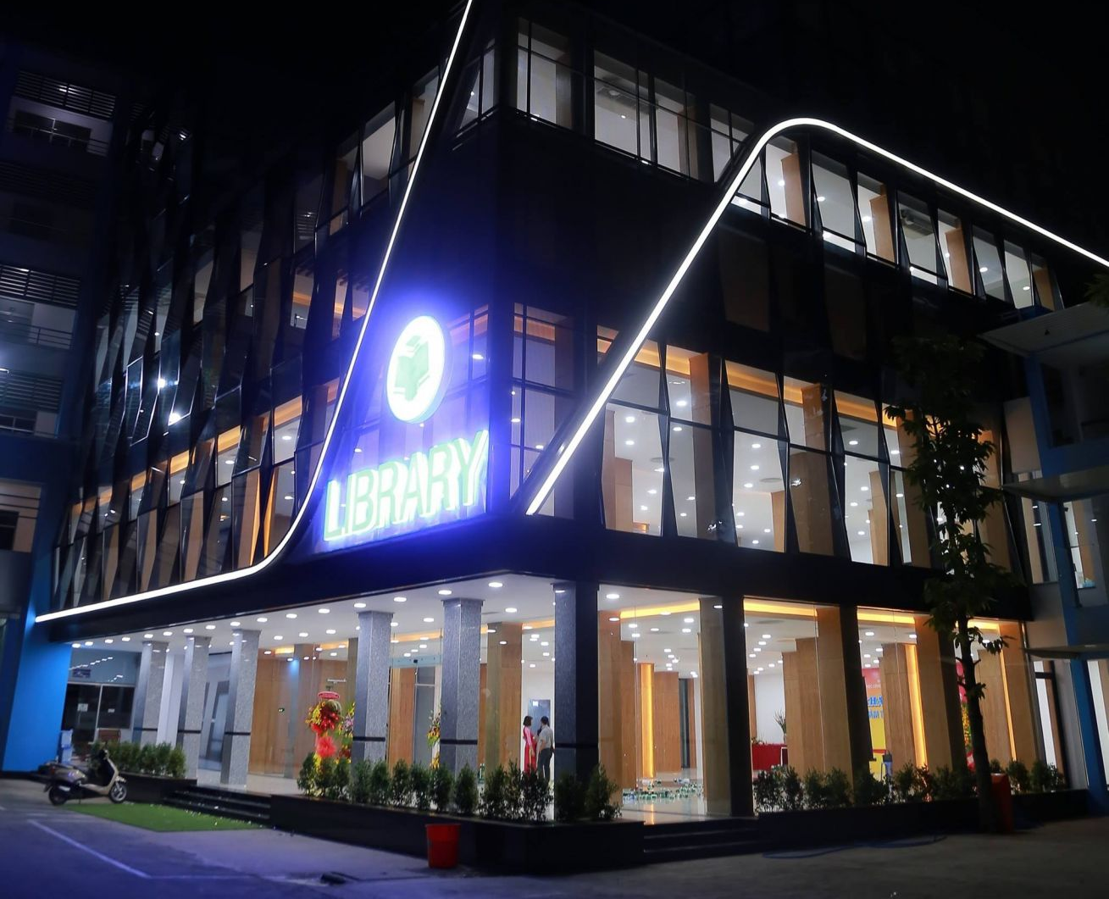
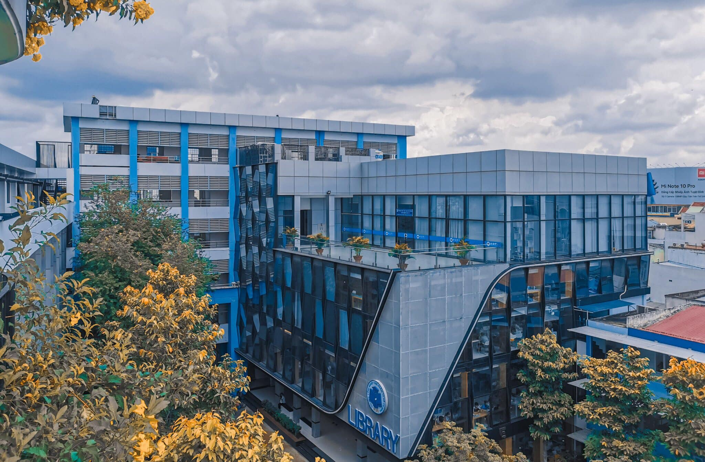
LiBRARY

Slide 4
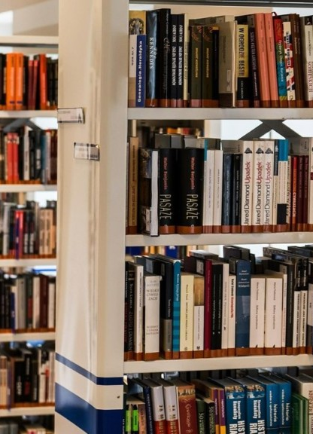
NGHIỆP VỤ QUẢN LÝ
QUẢN LÝ ĐẦU SÁCH (Số lượng, đang mượn, chưa mượn…)
QUẢN LÝ THÔNG TIN ĐỌC GIẢ.
QUẢN LÝ THÔNG TIN MƯỢN TRẢ SÁCH.
CẬP NHẬT THÔNG TIN (Đọc giả, thủ thư).
CẬP NHẬT THÔNG TIN SÁCH.
CẬP NHẬT THÔNG MƯỢN TRẢ.
THỐNG KÊ.

Slide 5


Slide 6

PHẦN MỀM QUẢN LÝ THƯ VIỆN

Slide 7

PHƯƠNG THỨC VẬN HÀNH

Slide 8
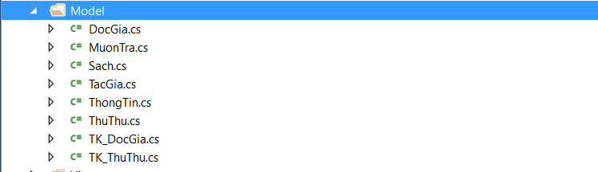
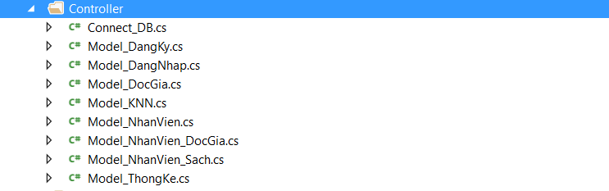
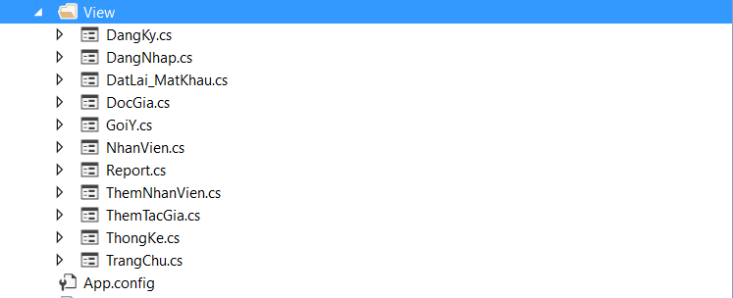
CẤU TRÚC

Slide 9
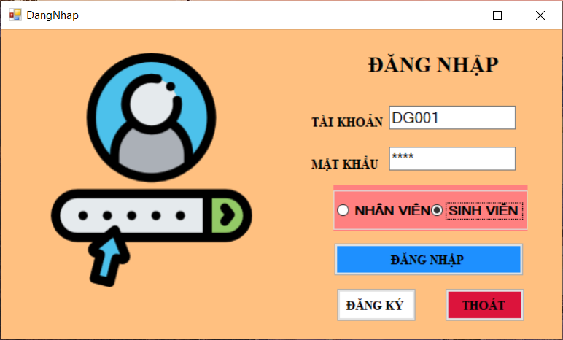
GIAO DIỆN

Slide 10
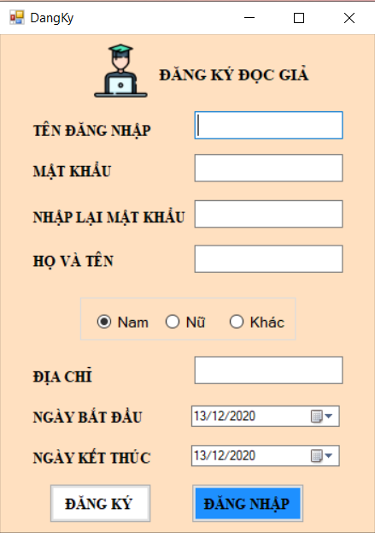
GIAO DIỆN

Slide 11
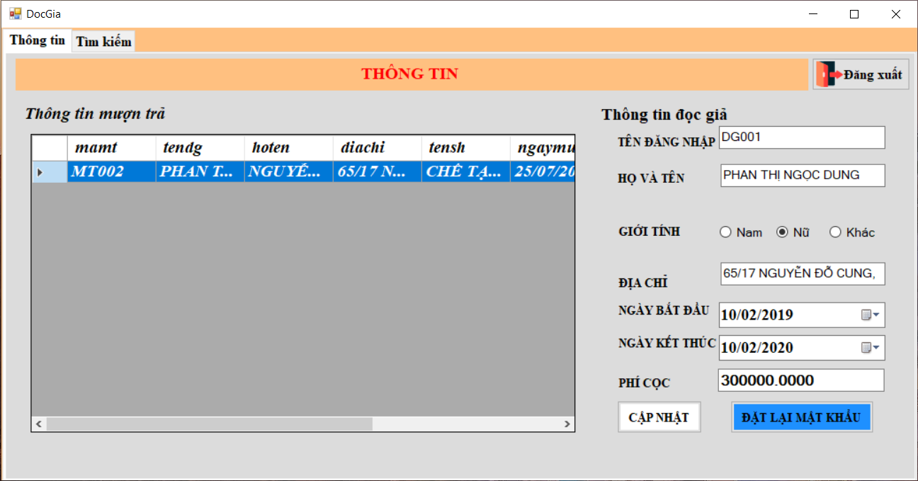
GIAO DIỆN

Slide 12
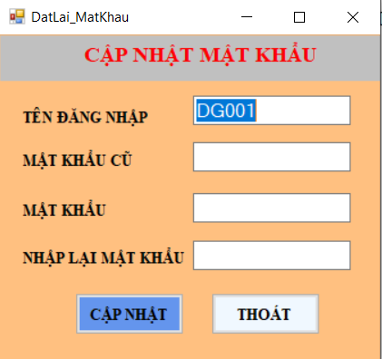
GIAO DIỆN

Slide 13
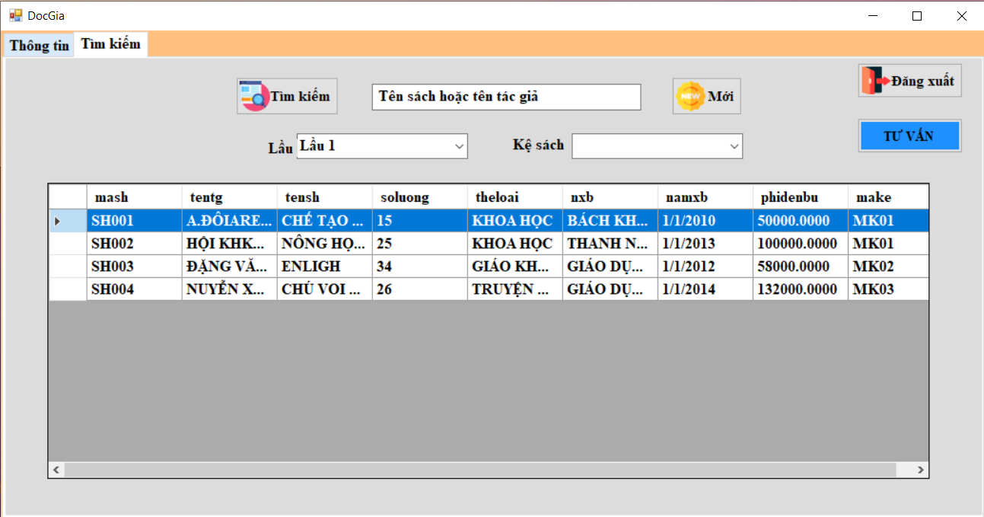
GIAO DIỆN

Slide 14
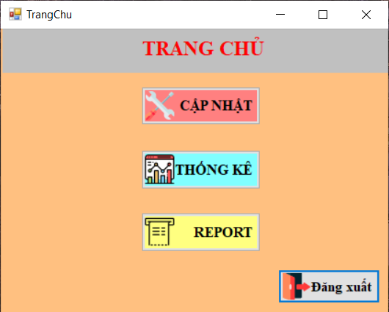
GIAO DIỆN

Slide 15
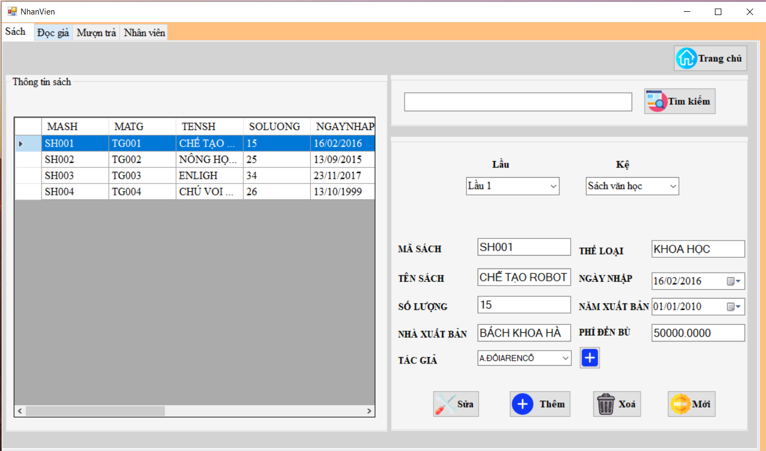
GIAO DIỆN

Slide 16
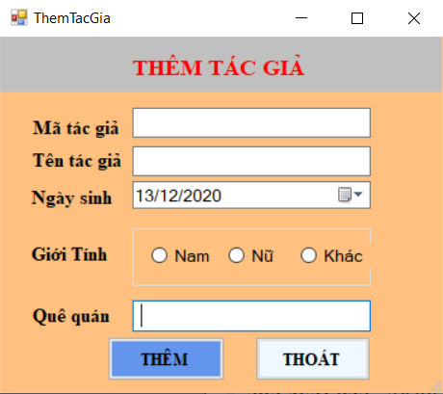
GIAO DIỆN

Slide 17
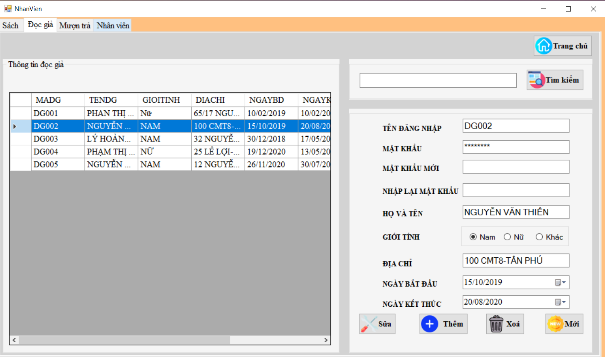
GIAO DIỆN

Slide 18
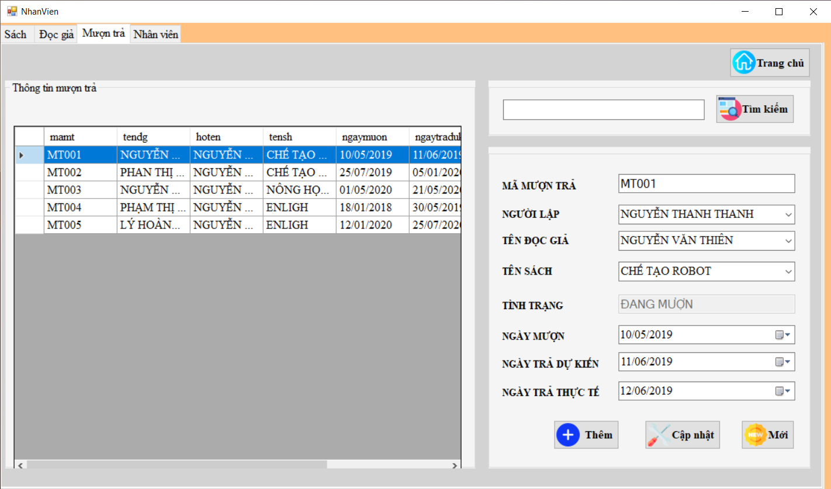
GIAO DIỆN

Slide 19
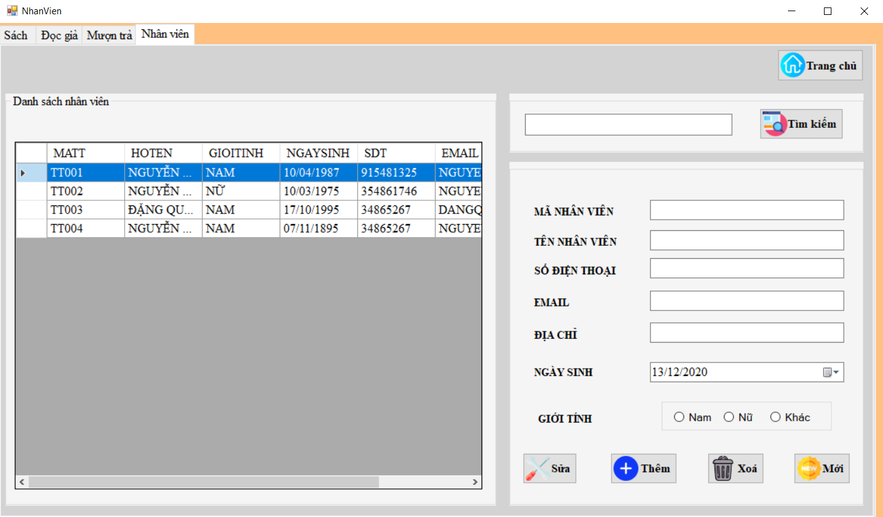
GIAO DIỆN

Slide 20
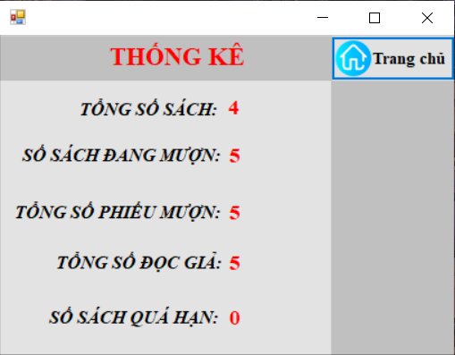
GIAO DIỆN

Slide 21
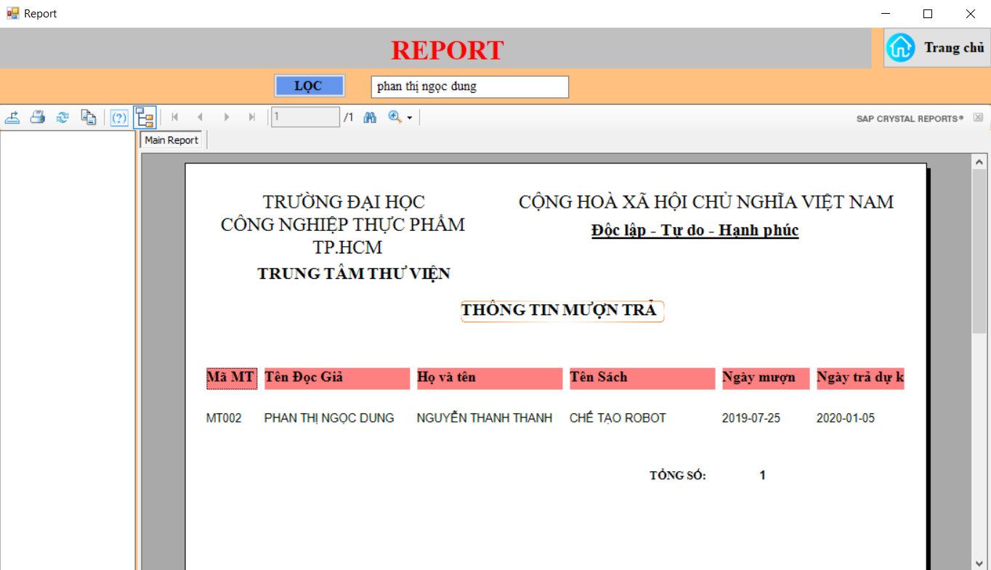
GIAO DIỆN

Slide 22
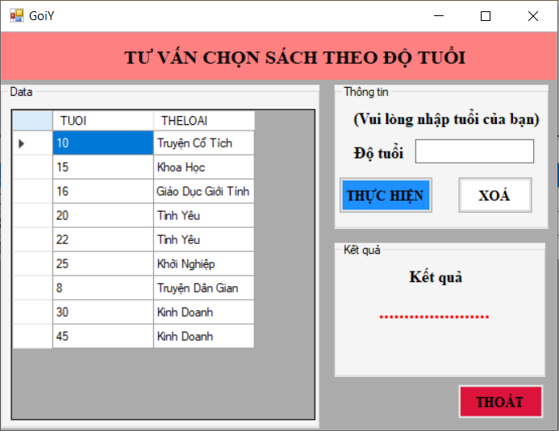
GIAO DIỆN

Slide 23

ĐÁNH GIÁ

Slide 24

Giúp quản thư có thể quản lí các đầu sách, bạn đọc dễ dàng hơn.
Thao tác đơn giản, dễ thực hiện.
Dễ dàng cập nhật, thay đổi thông tin.
Chức năng tư vấn, giúp bạn đọc có thể lựa chọn sách phù hợp.

Slide 25

Phần mềm quản lý còn đơn giản, chưa phù hợp với hệ thống lớn.
Độ bảo mật chưa cao.
Chức năng tư vấn cần nhiều dữ liệu hơn, để tỉ lệ tư vấn chuẩn xác nhất.

Slide 26
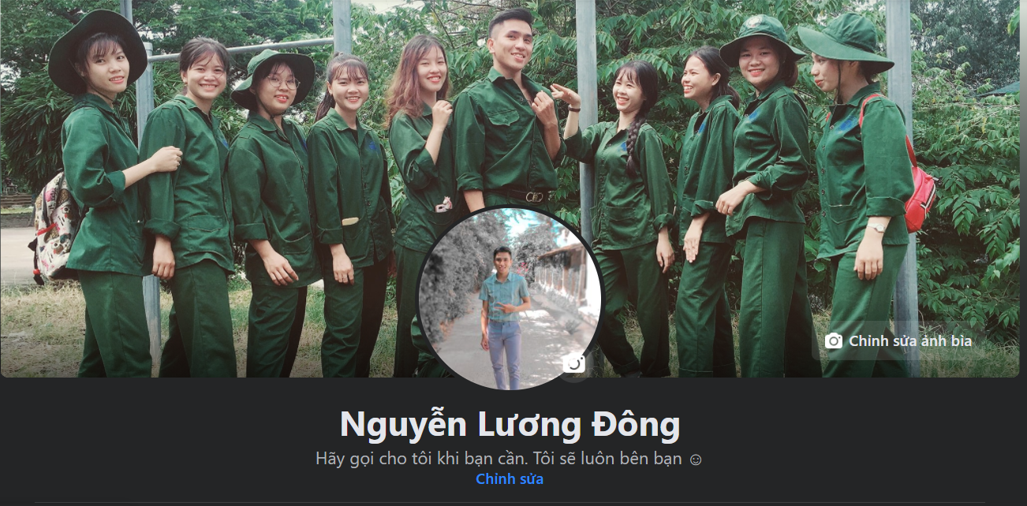
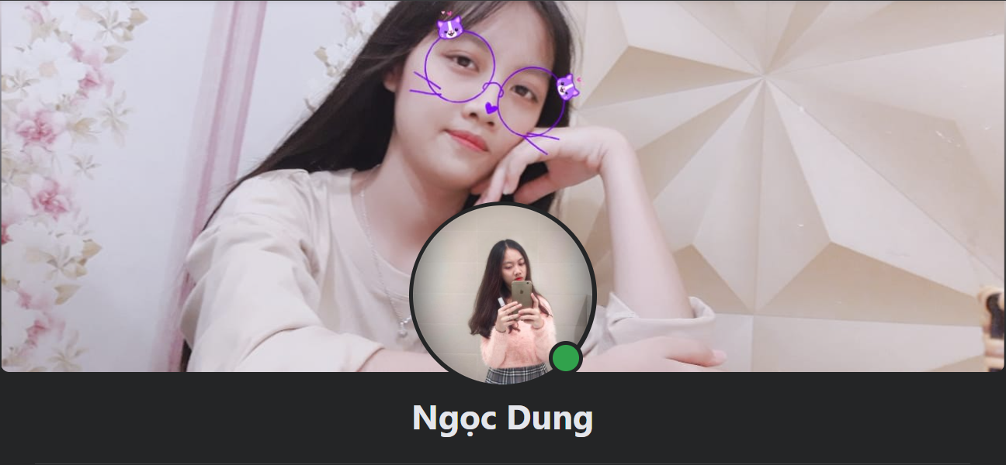
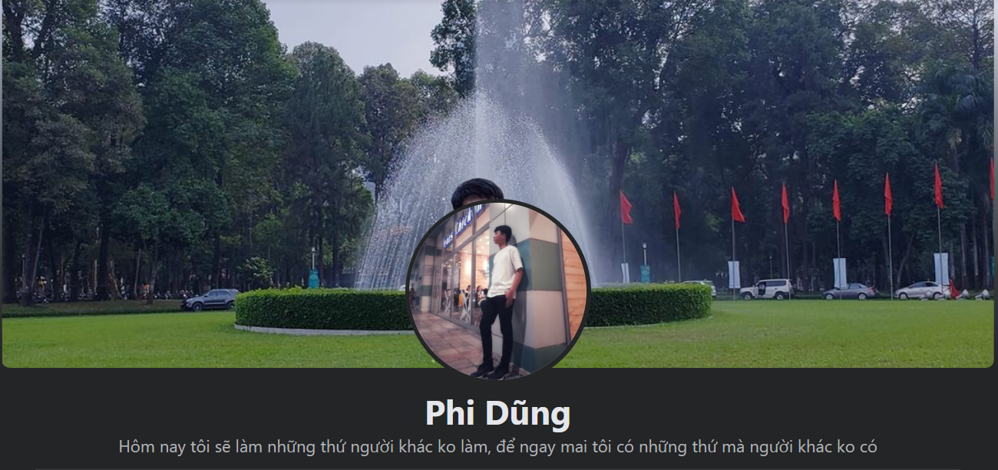

Slide 27


